Slide 1

PROGRAMA DE ESPECIALIZACIÓN
IA PARA LA BÚSQUEDA Y GESTIÓN DE INFORMACIÓN
Módulo 2: Búsqueda Inteligente de Literatura y Herramientas de IA
Sesión 04: IA para la Búsqueda y Gestión de Información
Docente: Lic. Pilar Rocío Sayán Mejía

Slide 2
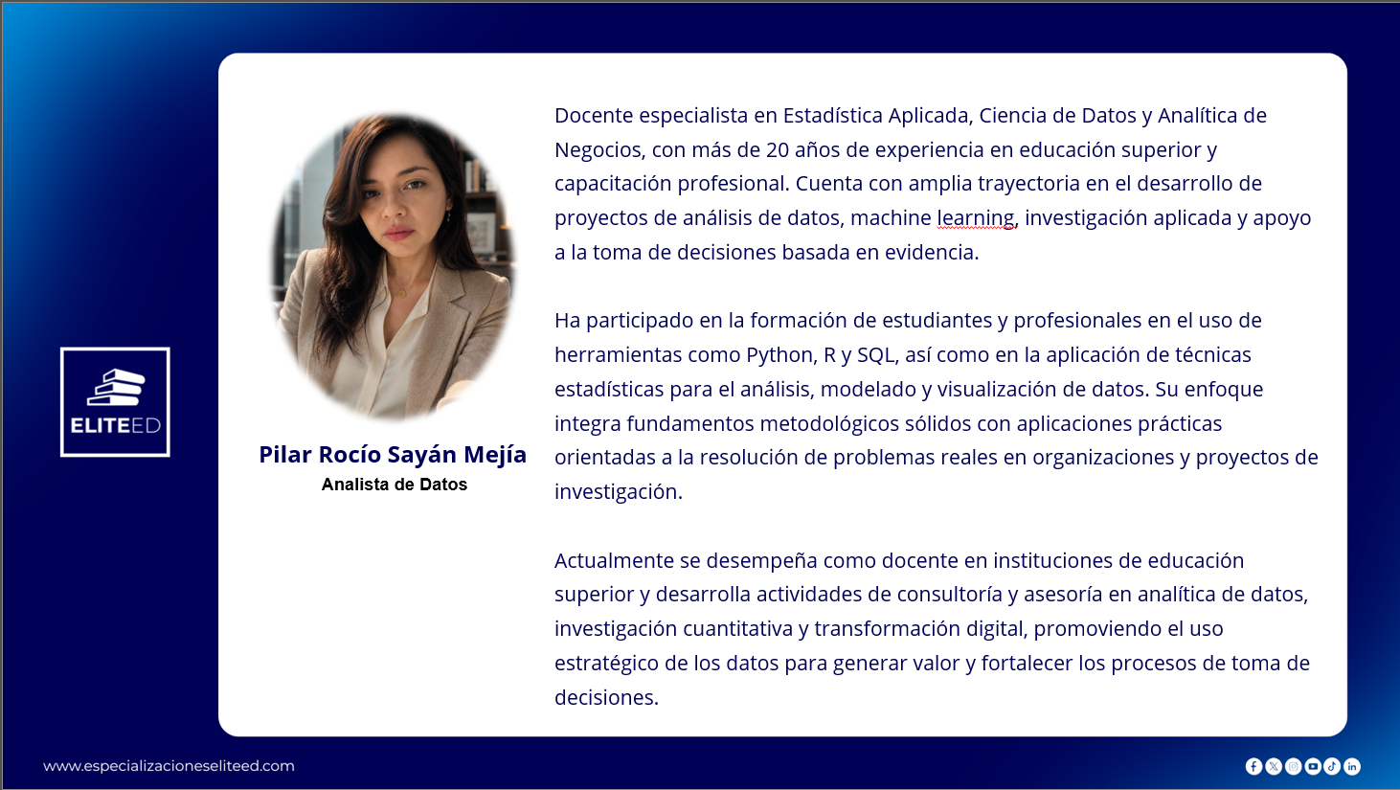

Docente especialista en Estadística Aplicada, Ciencia de Datos, Inteligencia Artificial y Analítica de Negocios, con más de 20 años de experiencia en educación superior y capacitación profesional. Cuenta con trayectoria en análisis de datos, Machine Learning, investigación aplicada y desarrollo de soluciones tecnológicas orientadas a la resolución de problemas reales.
Su experiencia integra herramientas como Python, R y SQL con tecnologías para el desarrollo de aplicaciones como React, TypeScript, Supabase y Git/GitHub, incorporando actualmente IA generativa, modelos de lenguaje (LLMs), APIs de inteligencia artificial y herramientas de desarrollo asistido por IA.
En su labor docente promueve un enfoque práctico basado en proyectos, integrando datos, programación, desarrollo Full Stack e Inteligencia Artificial para que los estudiantes puedan diseñar y construir soluciones funcionales. Actualmente desarrolla actividades de docencia, capacitación y asesoría en Ciencia de Datos, Analítica, Inteligencia Artificial y transformación digital.
Docente
Lic. Pilar Rocío Sayán Mejía
Formación
Experiencia Docente
Licenciada en Comunicación y especialista en entornos digitales, investigación académica y tecnologías aplicadas a la educación.
Facilitadora de programas de especialización en IA, pensamiento crítico e investigación aplicada con herramientas tecnológicas.
Herramientas
Enfoque
Python · R · SQL · React ·
TypeScript · Supabase · APIs
· LLMs · Git/GitHub
Combina fundamentos teóricos sólidos con laboratorios prácticos que desarrollan criterio analítico y autonomía investigadora.

Slide 3

OBJETIVOS DE LA SESIÓN
Vocabulario
Descomponer una pregunta de investigación en conceptos y construir vocabulario de búsqueda antes de usar la IA.
1
Operadores
Aplicar operadores de búsqueda (comillas, AND, OR) para armar cadenas equilibradas entre amplitud y precisión.
2
Google Scholar
Usar Google Scholar como estación de trabajo central, apoyándose en la IA solo para ampliar vocabulario.
3
Aplicación
Aplicar el proceso completo a un caso real y documentarlo en una bitácora reproducible.
4
Criterio
Distinguir lo que la IA sugiere de lo que el investigador debe verificar y decidir.
5

Slide 4
RUTA DE APRENDIZAJE
Bienvenida y punto de partida
Qué es un antecedente y por qué se busca literatura.
10 min
Estrategia y términos
De la pregunta a los conceptos, el vocabulario y las cadenas.
25 min
Demostración en Google Scholar
Pantalla, filtros, «citado por», versiones y alertas.
20 min
Búsqueda acompañada
Aplicas el método a tu propio tema con apoyo de la IA.
35 min
Registro en la bitácora
Documentas cada búsqueda para poder repetirla.
20 min
Cierre
Síntesis, dudas y transferencia al caso autónomo.
10 min

Slide 5

Antes de buscar, pensemos
Si necesitaras encontrar 20 artículos científicos relevantes, ¿por dónde empezarías?
Google
Buscador abierto y general. Mezcla noticias, blogs, publicidad y algún artículo.
Google Scholar
Buscador académico: artículos, tesis, libros y patentes con citas y versiones.
ChatGPT / Claude
Exploración asistida por IA. Sugiere ideas, pero puede inventar fuentes.
Base científica
Scopus, Web of Science o SciELO: curadas, pero con acceso institucional.
Pausa activa: comenta tu punto de partida con el compañero o compañera de al lado.

Slide 6
Punto de partida: ¿qué es un antecedente?
Qué es
Un estudio previo, ya publicado, que trató un problema parecido al tuyo. Es la base sobre la que se apoya tu investigación.
Para qué se busca
Para saber qué se ha hecho, qué métodos se usaron, qué se encontró y qué vacíos quedan por resolver.
Qué no es
Una noticia, un blog, un resumen de IA o una cita que nadie puede comprobar.
Dónde se usa
En el planteamiento del problema, el estado del arte, el marco teórico y la justificación.
Esta sesión es autocontenida: no necesitas haber cursado el módulo anterior.

Slide 7
Buscar es diseñar una estrategia
Convertimos una necesidad de información en consultas sistemáticas y repetibles.
1
Problema
2
Necesidad
3
Conceptos
4
Palabras clave
La pregunta de partida
Qué información falta
Los nodos centrales
Sinónimos y equivalentes
Buscar no es copiar el título de la tesis en la barra de texto.
5
Cadena
6
Fuentes
7
Evaluación
Sintaxis con operadores
Bases académicas
Criterio y filtro

Slide 8
La pregunta se convierte en conceptos
Pregunta guía: ¿Qué relación existe entre la IA generativa y el aprendizaje autónomo en estudiantes universitarios?
Concepto 1 · Tecnología
Inteligencia artificial generativa
Modelos y herramientas que generan texto, imagen o código de forma interactiva.
Concepto 2 · Proceso
Aprendizaje autónomo
Autorregulación, iniciativa y agencia del estudiante en su propio estudio.
Concepto 3 · Población
Estudiantes universitarios
Comunidad de educación superior, de pregrado y posgrado.
Actividad: identifica los tres conceptos nucleares en tres preguntas de investigación distintas.

Slide 9
Un concepto necesita un vocabulario
Dimensión | Función metodológica | Ejemplo: IA generativa
Palabra clave | Término central del concepto | inteligencia artificial generativa
Sinónimo | Otra forma de decirlo | IA generativa, GenAI
Variante | Denominación académica | modelos de lenguaje de gran tamaño
Término relacionado | Concepto próximo | chatbots, ChatGPT
Equivalente en inglés | Expresión internacional | generative AI, large language models
Sin vocabulario variado, la búsqueda deja fuera literatura que usa otras palabras.

Slide 10
La IA amplía; el investigador decide
Prompt estructurado para enriquecer el vocabulario
«Identifica conceptos, términos principales, sinónimos, variantes y equivalentes en inglés para esta necesidad. Señala términos demasiado amplios y no inventes referencias.»
1. Mis términos
Vocabulario formulado antes, sin asistencia.
2. Propuestos
Sugerencias y sinónimos aportados por la IA.
3. Qué conservo
Solo los términos que encajan con mi pregunta.
4. Por qué
Justifico cada inclusión y cada descarte.
Primero tus términos, después la IA; cada descarte, con su razón, va a la bitácora.

Slide 11
Los operadores cambian lo que recuperas
" "
AND
OR
( )
−
Comillas
Frase exacta: palabras juntas y en ese orden.
Intersección
Ambos conceptos deben estar presentes. En Scholar es implícito.
Ampliación
Une sinónimos. Va en mayúsculas.
Agrupación
Agrupa los sinónimos antes de cruzar conceptos.
Exclusión
Un guion antes del término lo excluye del resultado.
En Google Scholar, la exclusión se escribe con guion, no con la palabra NOT.

Slide 12
Operadores útiles en Google Scholar
Recurso | Qué hace | Ejemplo
"frase" | Busca la expresión exacta | "self-directed learning"
OR | Acepta cualquiera de las opciones | "college students" OR "university students"
-término | Excluye un término | "generative AI" -blog
author: | Busca por autor | author:"A. Martín-Martín"
allintitle: | Exige los términos en el título | allintitle: generative AI learning
El operador site: se usa en Google, no en Scholar. Ej.: site:edu.pe inteligencia artificial.

Slide 13
Una cadena se construye por capas
1 · Término simple
generative artificial intelligence
2 · Intersección
"generative artificial intelligence" "self-directed learning"
3 · Con sinónimos
("generative artificial intelligence" OR "generative AI") ("self-directed learning" OR "autonomous learning")
4 · Con población
… AND ("university students" OR "college students" OR "higher education")
Se avanza de la palabra aislada a una ecuación con la población delimitada.

Slide 14
Amplitud y precisión deben equilibrarse
Cadena amplia
Muchos resultados, menor precisión. Útil para mapear el terreno y captar discusiones emergentes.
Zona de equilibrio
Volumen suficiente y pertinente para evaluar tendencias y ajustar la estrategia con criterio.
Cadena específica
Pocos resultados muy precisos, con el riesgo de perder literatura que use otra terminología.
Actividad rápida: formula en tu cuaderno una cadena amplia, una intermedia y una específica.

Slide 15
Herramientas de esta sesión
Google
Búsqueda general. Ubica páginas de revistas, instituciones y términos relacionados.
Google Scholar
Ejecución académica: búsqueda masiva, rastreo de citas y versiones del artículo.
ChatGPT o Claude
Sinónimos y traducciones. Proponen cadenas que el investigador prueba.
Bitácora
Registro reproducible: cadena, fecha, filtros y resultados.
Google Scholar recupera fuentes; la IA amplía el vocabulario. Una fuente que muestra la IA no es evidencia hasta comprobarla.

Slide 16
Google Scholar ejecuta y rastrea
1 · Ejecutar y filtrar
Ingresa la cadena y acota la ventana temporal, por ejemplo los últimos 3 a 5 años.
2 · Revisar metadatos
Evalúa título, autores y resumen de los primeros 20 a 30 resultados.
3 · Citado por y versiones
Rastrea estudios posteriores y accede a preprints o repositorios.
4 · Texto completo y alertas
Verifica el acceso abierto y activa alertas de nuevos artículos.
Scholar es la estación de trabajo central: volumen, pertinencia y trazabilidad.

Slide 17
Qué te permite hacer Google Scholar
Filtro por año
Limita a literatura reciente en temas que cambian rápido.
Citado por
Muestra qué estudios posteriores usaron este artículo.
Versiones
Reúne copias en repositorios o de acceso abierto.
Texto completo
Enlaza al PDF o a la página del editor.
Biblioteca
Guarda artículos y conecta el acceso de tu universidad.
Alertas
Avisa cuando hay publicaciones nuevas sobre tu cadena.
La IA facilita el descubrimiento; no reemplaza la lectura del artículo.

Slide 18


VAMOS A LA PRÁCTICA
De una pregunta de investigación a una búsqueda documentada
Trabajaremos directamente en Google Scholar
Abre Google Scholar en una pestaña nueva
Ten a mano tu cuaderno o bitácora de registro

Slide 19
Paso 1 · Delimitamos lo que buscamos
Caso: una investigadora estudia IA generativa y aprendizaje autónomo, pero su búsqueda trae noticias y blogs. Antes de usar cualquier herramienta, completa la matriz de delimitación (sin IA).
Elemento | Resolución esperada
Tema y pregunta | ¿Qué relación existe entre la IA generativa y el aprendizaje autónomo en universitarios?
Población | Estudiantes de pregrado y posgrado
Conceptos 1, 2 y 3 | IA generativa · aprendizaje autónomo · estudiantes universitarios
Qué NO buscamos | Noticias, blogs de empresas, foros de opinión y ensayos no empíricos

Slide 20
Paso 2 · Construimos el vocabulario
Concepto | Propuestos (tú + IA) | Decisión y justificación
IA generativa | generative AI, GenAI, LLMs, ChatGPT, chatbots | Conservo "generative AI" y "LLMs". Descarto "chatbots": demasiado vago.
Aprendizaje autónomo | self-directed, autonomous y self-regulated learning | Conservo todos: son términos teóricos consolidados.
Estudiantes | university students, college students, higher education | Conservo "university students" y "higher education". Descarto escolares.
Bitácora activa: anota qué términos descartas y la razón académica.

Slide 21
Paso 3 · Construimos tres cadenas
Amplia
"generative AI" learning
Intermedia
("generative AI" OR "generative artificial intelligence") ("self-directed learning" OR "self-regulated learning")
Específica
… ("self-directed learning" OR "self-regulated learning") ("university students" OR "college students" OR "higher education")
Discute qué gana y qué pierde cada nivel antes de ejecutarlo en Google Scholar.

Slide 22
Paso 4 · Ampliamos los términos con IA
Hallazgos útiles
Sinónimos útiles en español e inglés.
Variantes del concepto central.
Por verificar
Términos que cambian el sentido de la pregunta.
Fuentes sugeridas sin enlace verificable.
Regla de oro
La IA sugiere términos; el investigador prueba la cadena y verifica las fuentes en Scholar.
Evalúa cada propuesta antes de buscar y descarta lo que no encaje con tu pregunta.

Slide 23
Paso 5 · Probamos las cadenas en Scholar
Criterio | Cadena amplia | Cadena específica
Comportamiento | Recupera más con términos generales | Comillas y AND delimitan los conceptos
Volumen y pertinencia | Mayor volumen; revisar pertinencia | Menos resultados; más pertinentes
Trazabilidad | Registrar cadena, fecha y filtros | Registrar fecha, filtros y resultados
Limitaciones | Mucho resultado ajeno al tema | Puede excluir estudios con otros términos
Anota cuántos resultados obtuviste con cada cadena y qué filtros usaste.

Slide 24
Pasos 6 y 7 · Artículo semilla y citas
Paso 6 · Elegimos un artículo semilla
Selecciona un resultado preliminar y explica por qué parece relevante.
¿Coincide con los conceptos? ¿Se acerca a la población? ¿Abre nuevas rutas?
Paso 7 · Seguimos las citas
Desde ese artículo revisa «Citado por», versiones y artículos relacionados.
Pregunta: ¿qué resultados pertinentes aparecieron?
La verificación completa de DOI, metodología y calidad se hace en la sesión siguiente.

Slide 25
Paso 8 · La bitácora documenta el recorrido
Campo | Qué se anota
Fecha | Día en que se hizo la búsqueda
Herramienta o base | Google Scholar, ChatGPT, Claude…
Cadena exacta | Copiada tal cual, con operadores
Filtros | Rango de años, orden, idioma
Resultados y notas | Cantidad, pertinencia y decisiones
Si no puedo explicar cómo encontré una fuente, la búsqueda no está documentada.

Slide 26
Práctica autónoma: aplica la estrategia
Caso: relación entre el uso de redes sociales y la calidad del sueño en estudiantes universitarios.
1 · Conceptos
Delimita variables y términos sin asistencia.
2 · Vocabulario
Sinónimos y equivalentes en inglés.
3 · Tres cadenas
Amplia, intermedia y específica.
4 · Exploración con IA
Prueba términos alternativos en ChatGPT o Claude.
5 · Ejecución
Corre las cadenas en Google Scholar.
6 · Bitácora
Registra y justifica tu selección.
Producto: conceptos, vocabulario, cadenas y bitácora.

Slide 27
Cinco ideas para llevarte
1 · Diseñar estrategia
Buscar literatura es diseñar una estrategia intencionada, no escribir al azar.
2 · El poder léxico
Las palabras y los operadores que eliges cambian lo que recuperas.
3 · La IA explora
Amplía el vocabulario y abre rutas; no cierra la evidencia.
4 · Sugerencia ≠ evidencia
Una referencia que muestra un modelo no es evidencia científica.
5 · Criterio humano
Evaluar, verificar y seleccionar le corresponde al investigador.
¿La IA busca por nosotros o nos ayuda a buscar mejor?

Slide 28
Bibliografía
Fuentes que sustentan los conceptos, operadores y criterios de esta sesión.
Martín-Martín, A. et al. (2018)
Google Scholar, Web of Science, and Scopus: a systematic comparison of citations. Journal of Informetrics, 12(4).
Booth, A. et al. (2016)
Systematic Approaches to a Successful Literature Review (2.ª ed.). Sage.
Wang, S. et al. (2023)
Can ChatGPT Write a Good Boolean Query for Systematic Review Search? SIGIR '23.
Walters, W. H., & Wilder, E. I. (2023)
Fabrication and errors in the bibliographic citations generated by ChatGPT. Sci. Rep., 13.
Alkaissi, H., & McFarlane, S. I. (2023)
Artificial Hallucinations in ChatGPT: Implications in Scientific Writing. Cureus, 15(2).
UNESCO (2021)
Recomendación sobre la ética de la inteligencia artificial.

